Slide 1
ΔΗΜΟΓΡΑΦΙΑ ΚΑΙ ΥΓΕΙΑ
ΕΡΓΑΣΤΗΡΙΟ

Slide 2

Εφαρμοσμένη
Κοινωνική
Πολιτική

Slide 3
Δείκτες Νοσηρότητας
Α. Επιπολασμός (prevalence)
B. Επίπτωση (incidence)

Slide 4

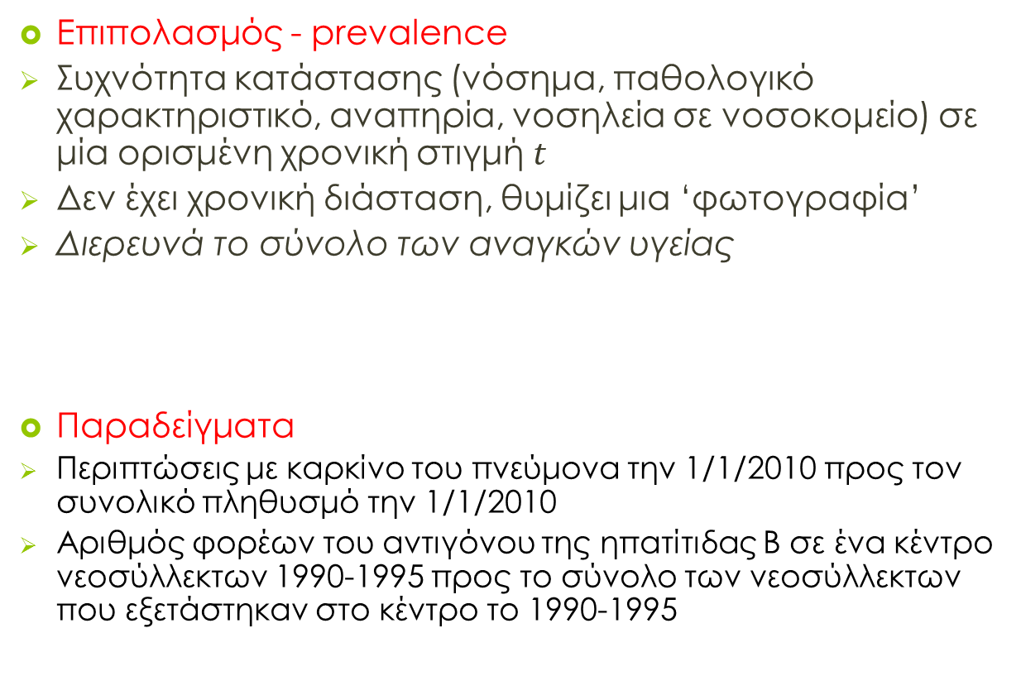
Δείκτες Νοσηρότητας – Α. επιπολασμός
Επιπολασμός - prevalence
Συχνότητα κατάστασης (νόσημα, παθολογικό χαρακτηριστικό, αναπηρία, νοσηλεία σε νοσοκομείο) σε μία ορισμένη χρονική στιγμή $t$
Δεν έχει χρονική διάσταση, θυμίζει μια ‘φωτογραφία’
Διερευνά το σύνολο των αναγκών υγείας
Παραδείγματα
Περιπτώσεις με καρκίνο του πνεύμονα την 1/1/2010 προς τον συνολικό πληθυσμό την 1/1/2010
Αριθμός φορέων του αντιγόνου της ηπατίτιδας Β σε ένα κέντρο νεοσύλλεκτων 1990-1995 προς το σύνολο των νεοσύλλεκτων που εξετάστηκαν στο κέντρο το 1990-1995
Επιπολασμός = $\frac{{}_{}^{\text{t}}{\text{αριθμός} \text{ασθενών} \text{από} \text{μία} \text{νόσο}}}{{}_{}^{\text{t}}{\text{σύνολο} \text{πληθυσμού}} \text{αναφοράς}}$

Slide 5
Δείκτες Νοσηρότητας – Β. επίπτωση
Επίπτωση - incidence
Συχνότητα επέλευσης ενός γεγονότος (έναρξη μιας νόσου, διάγνωση μιας νόσου, είσοδος στο νοσοκομείο, έξοδος από το νοσοκομείο, εμβολιασμός, έναρξη μικροβιοφορίας, ορομετρατοπή)
Έχει χρονική διάσταση και η τιμή της εξαρτάται από το μέγεθος της χρονικής περιόδου και το είδος της χρονικής μονάδας που χρησιμοποιείται (εβδομάδα, μήνας, έτος)
Προσδιορίζει τις νέες ανάγκες υγείας
Παραδείγματα
Επίπτωση φυματίωσης (σε 100.000 κατοίκους και ανά έτος)
Επίπτωση του AIDS στους ενήλικες ηλικίας από 15-49 ετών (%)
Επίπτωση$=\frac{{}_{}^{t}{\text{αριθμός} \text{νέων} \text{κρουσμάτων} \text{από} \text{μία} \text{νόσο}}}{{}_{}^{t}{\text{σύνολο} \text{πληθυσμού} \text{σε} \text{κίνδυνο}}}$

Slide 6
Άσκηση 1
Σε πληθυσμό 70.000 κατοίκων μιας πόλης την χρονική στιγμή 31/12/2010,
ο επιπολασμός για την ασθένεια Α ήταν 28,6‰.
(α) Σχολιάστε το δείκτη του επιπολασμού.
(β) Πόσοι είναι οι ασθενείς από την ασθένεια Α τη συγκεκριμένη στιγμή;
Κατά τη διάρκεια της περιόδου 1/1/2011 – 31/12/2011 διαπιστώθηκαν για την ίδια αιτία 500 νέες περιπτώσεις, 100 θάνατοι και 1000 περιπτώσεις αποθεραπείας.
(α) Να βρεθεί ο σημειακός επιπολασμός τη στιγμή 31/12/2011.

Slide 7
Σε ένα πληθυσμό 20 ατόμων, τα 10 από αυτά εμφανίζουν την ασθένεια Α. Στο παρακάτω σχήμα απεικονίζονται τα 10 επεισόδια ασθένειας σε ένα χρονικό διάστημα 16 μηνών. Κάθε οριζόντια γραμμή αντιπροσωπεύει το χρονικό διάστημα που ένα άτομο είναι άρρωστο. Κάθε γραμμή ξεκινά με την έναρξη της ασθένειας και τελειώνει είτε με την πλήρη ανάρρωση του ατόμου είτε με θάνατο.

Slide 8
Να υπολογίσετε και να ερμηνεύσετε την ετήσια επίπτωση (1/10/1990 – 30/09/1991).

Slide 9
Να υπολογίσετε και να ερμηνεύσετε τον σημειακό επιπολασμό στις 1/04/1991.

Slide 10
Να υπολογίσετε και να ερμηνεύσετε τον επιπολασμό περιόδου από 1/10/1990 μέχρι 30/09/1991.

Slide 11
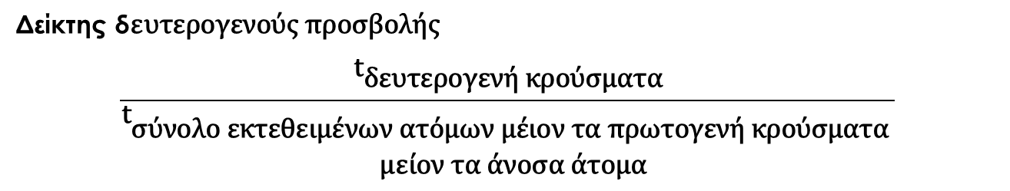
Δείκτες Προσβολής – attack rates
Είναι δείκτες επίπτωσης στους οποίους δεν υπάρχει ανάγκη συγκεκριμένης αναφοράς σε μία χρονική περίοδο
Χρησιμοποιούνται σε καταστάσεις, στις οποίες ένας ‘κλειστός’ πληθυσμός (οικογένειες, σχολεία, στρατόπεδα) εκτίθεται στον κίνδυνο μιας νόσου για περιορισμένο χρονικό διάστημα (π.χ. τροφικές δηλητηριάσεις, βιομηχανικές δηλητηριάσεις, επιδημίες λοιμωδών νοσημάτων)
Δείκτης προσβολής για ψάρι$=\frac{{}_{}^{t}{\text{άτομα} \text{που} \text{έφαγαν} \text{ψάρι} \text{και} \text{αρρώστησαν}}}{{}_{}^{t}{\text{άτομα} \text{που} \text{έφαγαν} \text{ψάρι}}}$
Δείκτης δ$\text{ευτερογενούς} \text{προσβολής}$
$$\frac{{}_{}^{\text{t}}{\text{δευτερογενή} \text{κρούσματα}}}{{}_{}^{\text{t}}{\begin{aligned}\text{σύνολο} \text{εκτεθειμένων} \text{ατόμων} \text{μέιον} \text{τα} \text{πρωτογενή} \text{κρούσματα} \\ \text{μείον} \text{τα} \text{άνοσα} \text{άτομα}\end{aligned}}}$$

Slide 12
Άσκηση 1
Σε ένα σχολείο με 40 μαθητές οι 10 έχουν ανοσία για τη νόσο Α. Οι 2 μολύνονται έξω από το σχολείο και μετά από 3 μέρες μολύνονται και άλλοι 7.
Πόσα είναι τα πρωτογενή κρούσματα;
Πόσα είναι τα δευτερογενή κρούσματα;
Υπολογίστε τον δείκτη δευτερογενούς προσβολής.

Slide 13
Άσκηση 2
Θεωρήστε ότι συνέβη μία επιδημία σιγκέλλωσης (λοίμωξη από βακτήριο) κατά την οποία νόσησαν 18 άτομα από 18 διαφορετικά νοικοκυριά. Αν ο πληθυσμός της κοινότητας απαρτίζεται από 1000 άτομα, να υπολογίσετε και να σχολιάσετε τον συνολικό δείκτη προσβολής.
Δέκα μέρες αργότερα, 17 ακόμα άτομα από τα ίδια νοικοκυριά αρρώστησαν με σιγκέλλα. Αν τα 18 νοικοκυριά αποτελούνται από 86 άτομα να βρεθεί και να σχολιαστεί ο δείκτης δευτερογενούς προσβολής των νοικοκυριών.

Slide 14
Άσκηση 3
Σε μία κοινότητα 4399 ατόμων 115 αρρώστησαν ξαφνικά από άγνωστη αιτία. Οι 115 περιπτώσεις συνέβησαν σε 77 νοικοκυριά (σπίτια). Ο συνολικός αριθμός των ατόμων που ζουν στα 77 νοικοκυριά είναι 424. Να βρεθεί:
α. ο συνολικός δείκτης προσβολής στην κοινότητα
β. ο δείκτης δευτερογενούς προσβολής στα νοικοκυριά δεδομένου ότι μόνο μία περίπτωση ασθενούς ανά νοικοκυριό αποτέλεσε πρωτογενές κρούσμα.

Slide 15
ΑΣΚΗΣΗ
Δίνεται ο παρακάτω πίνακας 10 μαθητών ενός σχολείου στο οποίο εμφανίστηκε έξαρση γρίπης Η1Ν1:
Να υπολογίσετε και να ερμηνεύσετε το λόγο του φύλου, το ποσοστό των μαθητών ηλικίας άνω των 10 ετών, το ποσοστό των ασθενών μαθητών που νοσηλεύτηκε και το λόγο εμβολιασμένων προς μη εμβολιασμένους μαθητές.

